Slide 1
Jenis Citra

Slide 2
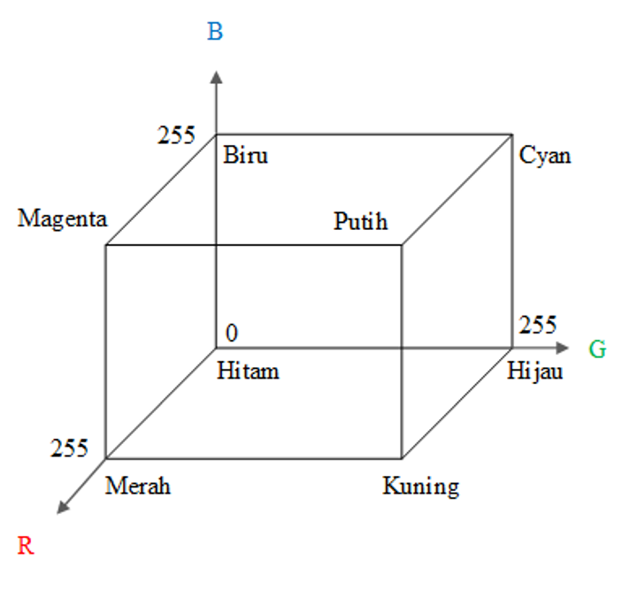
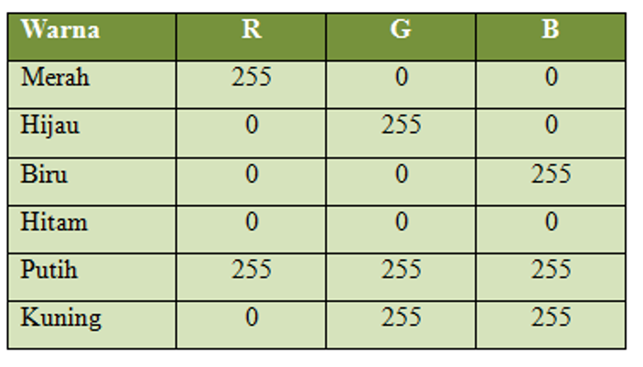
Citra Berwarna
Notes:
Citra berwarna, atau biasa dinamakan citra RGB, merupakan jenis citra yang menyajikan warna dalam bentuk komponen R (merah), G (hijau), dan B (biru).Setiap komponen warna menggunakan 8 bit (nilainya berkisar antara 0 sampai dengan 255). Dengan demikian, kemungkinan warna yang bisa disajikan mencapai 255 x 255 x 255 atau 16.581.375 warna.

Slide 3
B/W
Grayscale
RGB
CyanMYK

Slide 4
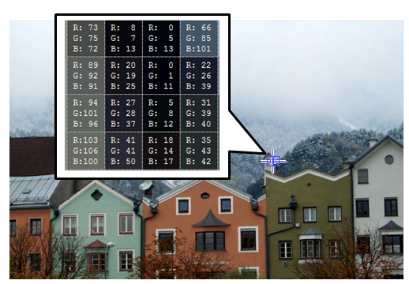
Citra Berwarna
Notes:
Pada Tabel 2.4 terlihat bahwa warna merah mempunyai R=255, G=0, dan B=0. Namun, komposisi R=254, G=1, B=1 juga berwarna merah
>> Kota = imread('C:\Image\innsbruckcity.png');
>>size(Kota)

Slide 5
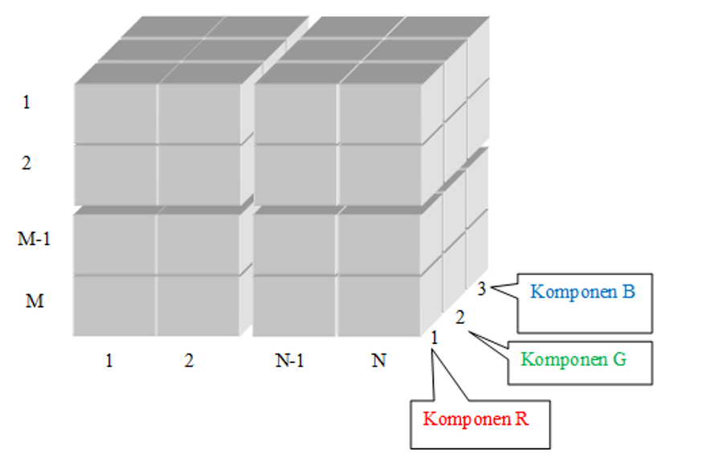
Citra Berwarna
>> R = Kota(:,:,1);
>> G = Kota(:,:,2);
>> B = Kota(:,:,3);
Notes:
Hasilnya menunjukkan bahwaKotaberupa larikberdimensi tiga, dengan dimensi ketiga berisi tiga buah nilai.Hal inilah yang membedakan dengan citra berskala keabuan.Secara umum, larik hasil pembacaan citra berwarna dapat digambarkan seperti berikut.
Dimensi ketiga menyatakan komponen R, G, B. Indeks pertama menyatakan komponen R, indeks kedua menyatakan komponen G, dan indeks ketiga menyatakan komponen B.
Berikut adalah cara untuk mendapatkan komponen R, G, dan B pada larikKota di depan:
>> R = Kota(:,:,1);
>> G = Kota(:,:,2);
>> B = Kota(:,:,3);
>>figure(1);
>>imshow(Kota);

Slide 6
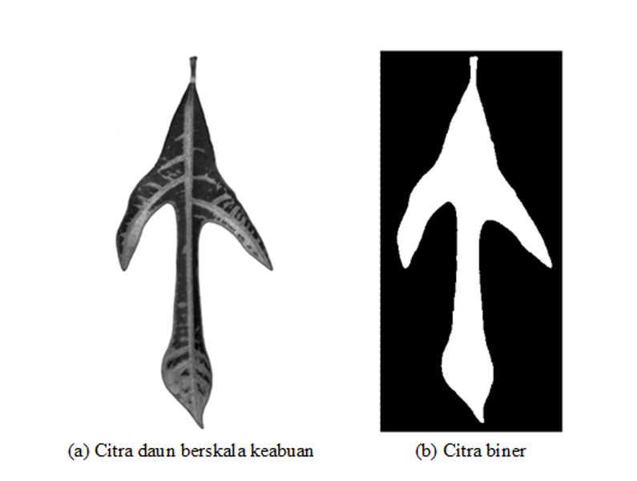
Citra Berskala Keabuan dan Biner
Notes:
>>Img = imread('c:\Image\daun_bin.png');
>>imshow(Img);
>>

Slide 7
Konversi Citra
Konversi citra warna -> keabuan
Misalnya, sebuah piksel mempunyai komponen R, G,B sebagai berikut:
R = 50
G = 70
B = 61
Jika a, b, dan c pada Persamaan diatas dibuat sama, akan diperoleh hasil seperti berikut:
I = (50 + 70 + 60) / 3 = 60
Salah satu contoh rumus yang biasa dipakai untuk mengubah ke skala keabuan yaitu:
Notes:
>>Img = imread('C:\Image\innsbruckcity.png');
>> Abu=uint8(0.2989 * double(Img(:,:,1)) + ...
0.5870*double(Img(:,:,2)) + ...
0.1141 * double(Img(:,:,3)));
>>imshow(Abu);
double dipakai untuk melakukan konversi dari tipe bilangan bulat 8 bit (uint8) ke tipe double (yang memungkinkan pemrosesan bilangan real berpresisi ganda).
uint8 berguna untuk mengonversi dari tipe double ke uint8 (tipe bilangan bulat 8 bit).

Slide 8
>>Img = imread('C:\Image\innsbruckcity.png');
>> Abu=uint8(0.2989 * double(Img(:,:,1)) + ...
0.5870*double(Img(:,:,2)) + ...
0.1141 * double(Img(:,:,3)));
>>imshow(Abu);

Slide 9
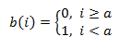
Konversi Citra
Konversi citra keabuan -> biner
Strategi yang dipakai yaitu dengan menerapkan suatu nilai yang dikenal sebagai nilai ambang (threshold). Nilai tersebut dipakai untuk menentukan suatu intensitas akan dikonversikan menjadi 0 atau menjadi 1.
Notes:
Img = imread('c:\Image\daun_gray.png');
[tinggi, lebar] = size(Img);
ambang = 210; % Nilai ini bisa diubah-ubah
biner = zeros(tinggi, lebar);
for baris=1 : tinggi
for kolom=1 : lebar
if Img(baris, kolom) >= ambang
Biner(baris, kolom) = 0;
else
Biner(baris, kolom) = 1;
end
end
end
imshow(Biner);

Slide 10
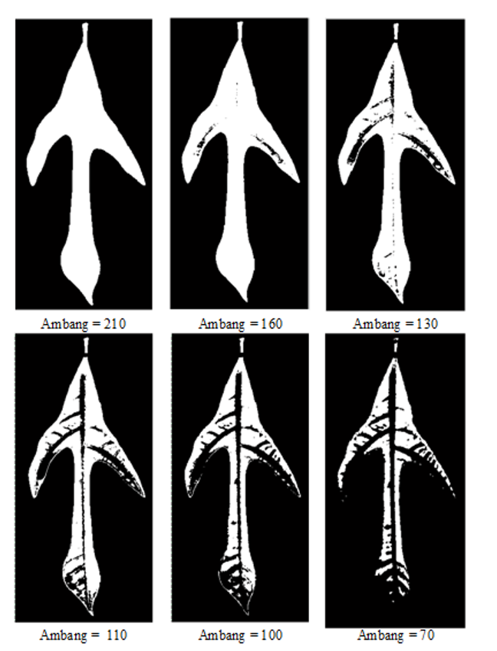
Konversi Citra
Notes:
>>Img= imread('C:\Image\daun_gray.png'); >>imwrite(A, nama_file)
>> BW = im2bw(Img, 0.6);
>>imshow(BW);
>> RGB = imread('C:\Image\innsbruckcity.png');
>> Abu = rgb2gray(RGB);
>>imshow(Abu);
>>Img = imread('C:\Image\daun_gray.png');
>>X = 255 – Img;
>>imwrite(X, ’negatif_daun.png’);

Slide 11
Img = imread('c:\Image\daun_gray.png');
[tinggi, lebar] = size(Img);
ambang = 210; % Nilai ini bisa diubah-ubah
biner = zeros(tinggi, lebar);
for baris=1 : tinggi
for kolom=1 : lebar
if Img(baris, kolom) >= ambang
Biner(baris, kolom) = 0;
else
Biner(baris, kolom) = 1;
end
end
end
imshow(Biner);

Slide 12

Tugas
Jelaskan mekanisme untuk mengubah citra berwarna ke dalam citra berskala keabuan.
Bagaimana prinsip untuk mengubah citra berskala keabuan ke citra biner?
Ubahlah kota.png ke citra berskala keabuan dan kemudian simpan dengan nama kota_gray.png.
Buatlah program untuk memproses citra daun_gray.png agar diperoleh hasil seperti berikut.
Gunakanlah fungsi im2bw untuk mengonversikan citra kota.png ke dalam bentuk citra biner dengan menggunakan level sebesar 0,7, 0,5, dan 0,3.Bagaimana kesan Anda mengenai hasil-hasil yang diperoleh?

